Slide 1

OCHRANA PAMÁTEK
Název školy: Základní škola Karla Klíče Hostinné
Autor: Mgr. Helena Baculáková
Název: VY_32_INOVACE_01_B_05_OCHRANA PAMÁTEK
Téma: OBČANSKÁ VÝCHOVA
Číslo projektu: CZ.1.07/1.4.00/21.2131

Slide 2
Autor | Mgr. Helena Baculáková
Vytvořeno dne | 3. června 2012
Odpilotováno dne | 18. června 2012 | ve třídě | VI.B
Vzdělávací oblast | Člověk a společnost
Vzdělávací obor | Výchova k občanství
Tematický okruh | OBČANSKÁ VÝCHOVA
Téma | OCHRANA PAMÁTEK
Klíčová slova | Památka, památka movitá – nemovitá, údržba památek, opravy, renovace, rekonstrukce, restaurování, Národní památkový ústav, seznam památek UNESCO

Slide 3
ZAMYSLI SE
Schoval sis někdy něco na památku? Proč? Co to bylo?
Schovali si rodiče něco na památku? Ukázali ti to?
Schovali si něco na památku tví prarodiče? Ukázali ti to? Vyprávěli ti o dřívějších dobách?

Slide 4
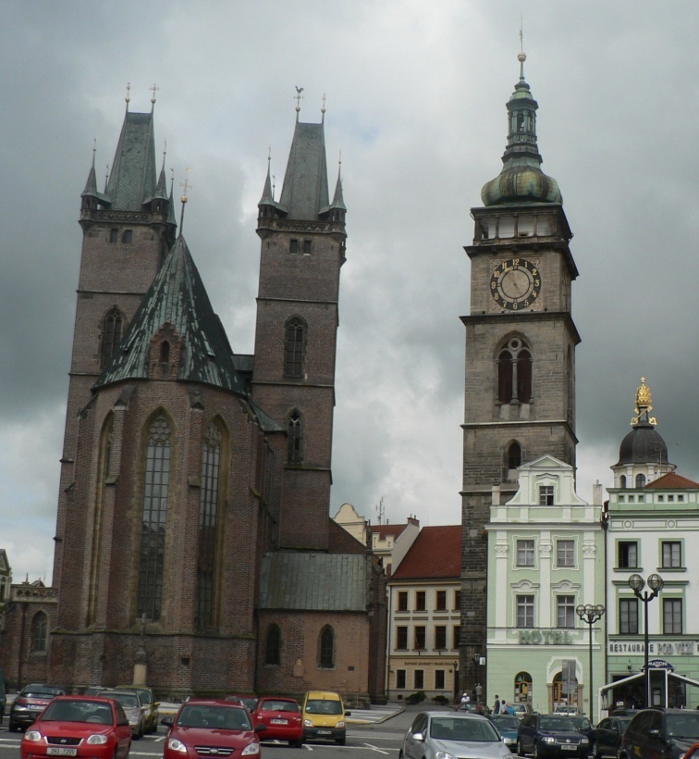
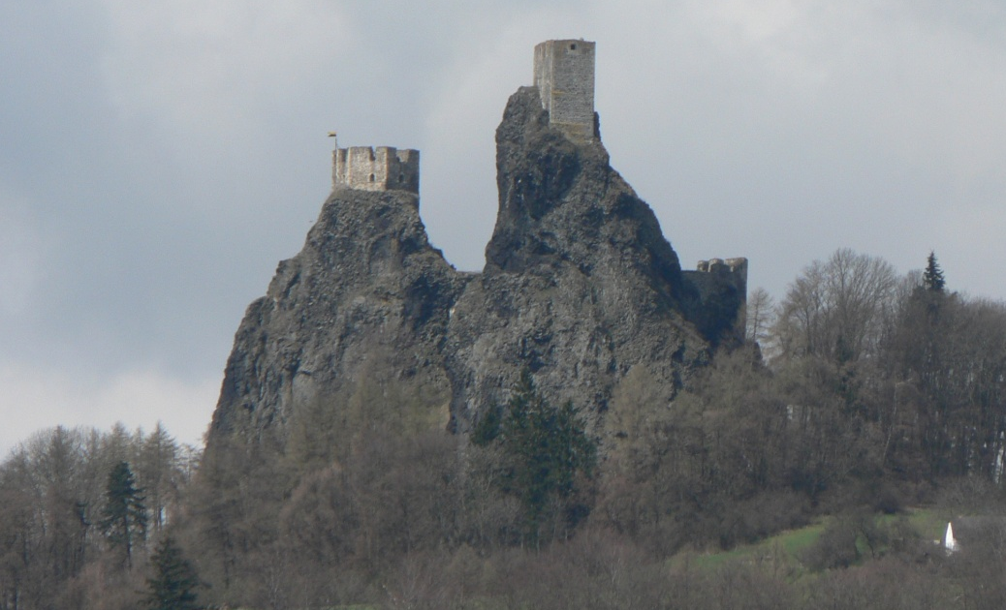
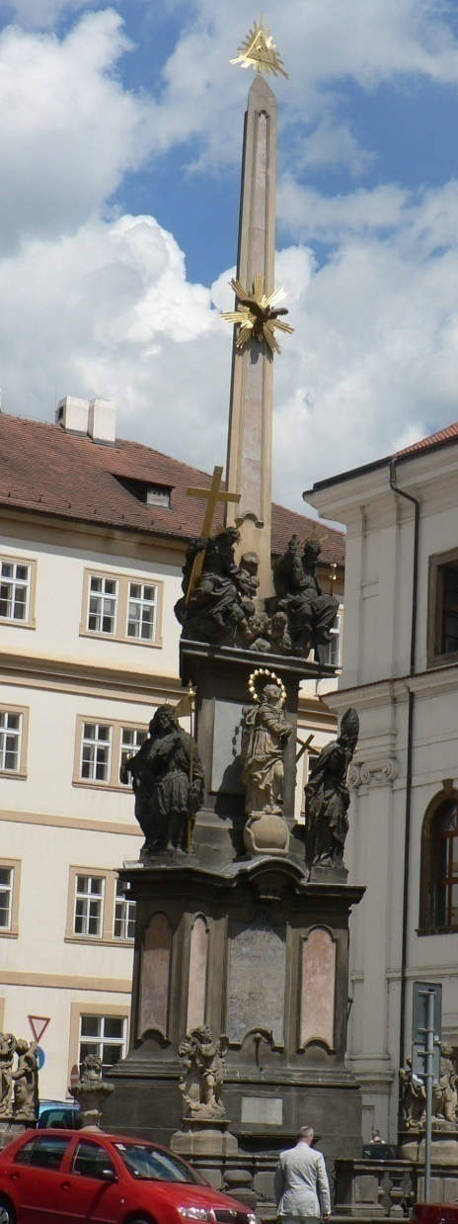
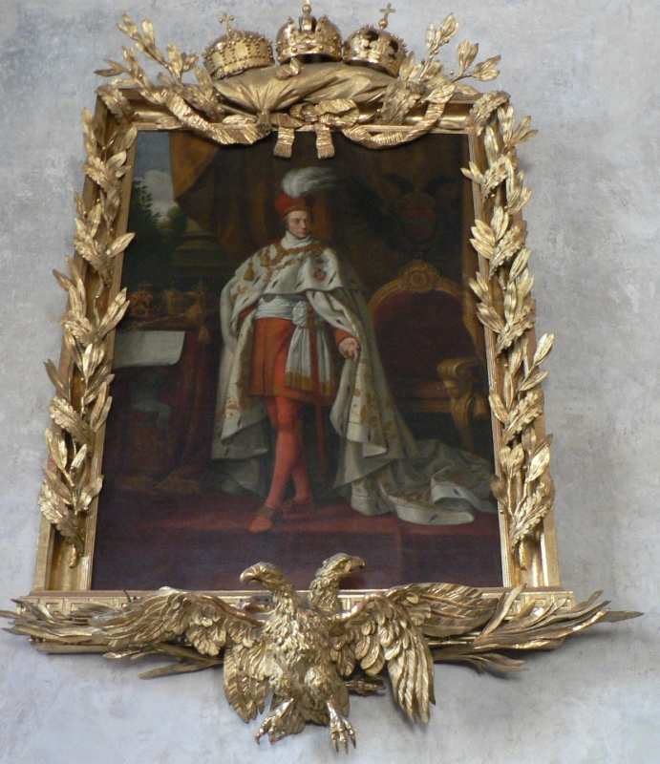
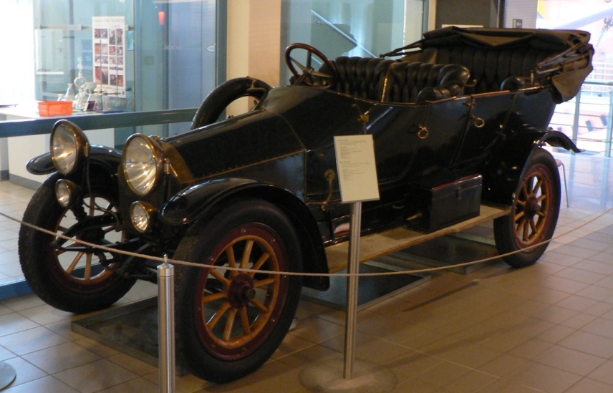
Co mají obrázky společného?
- historickou, kulturní a uměleckou hodnotu

Slide 5
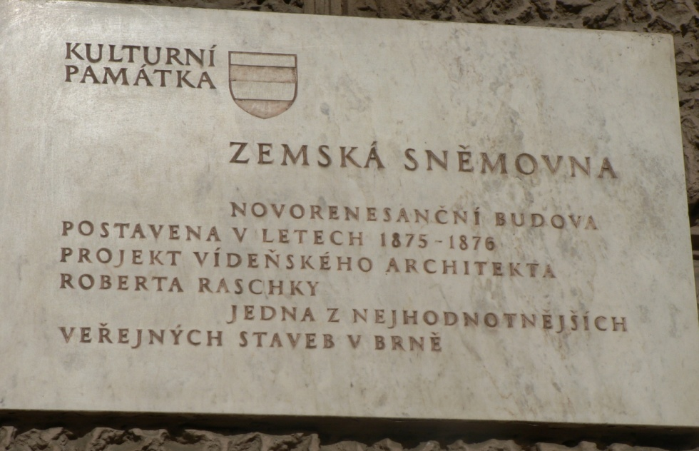
OCHRANA PAMÁTEK
Starobylé dílo, které v sobě nese otisk dřívějších dob,
kulturní dědictví
PAMÁTKA
=
BRNO
Zachovávání kulturního dědictví pro další generace
OCHRANA PAMÁTEK
=

Slide 6
Rozdělení památek
nemovité
movité
pozemky a stavby pevně ukotvené
k zemi
lze je přemístit

Slide 7
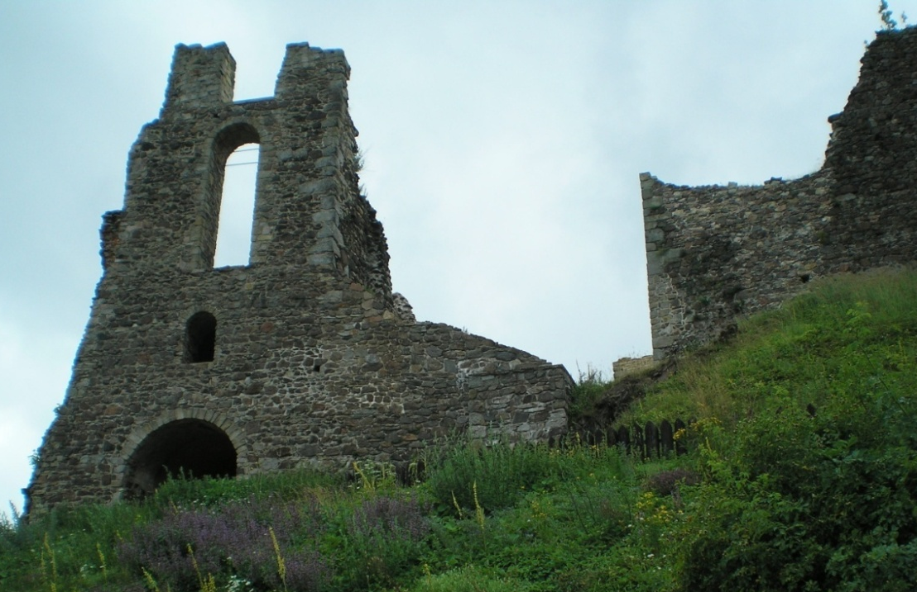
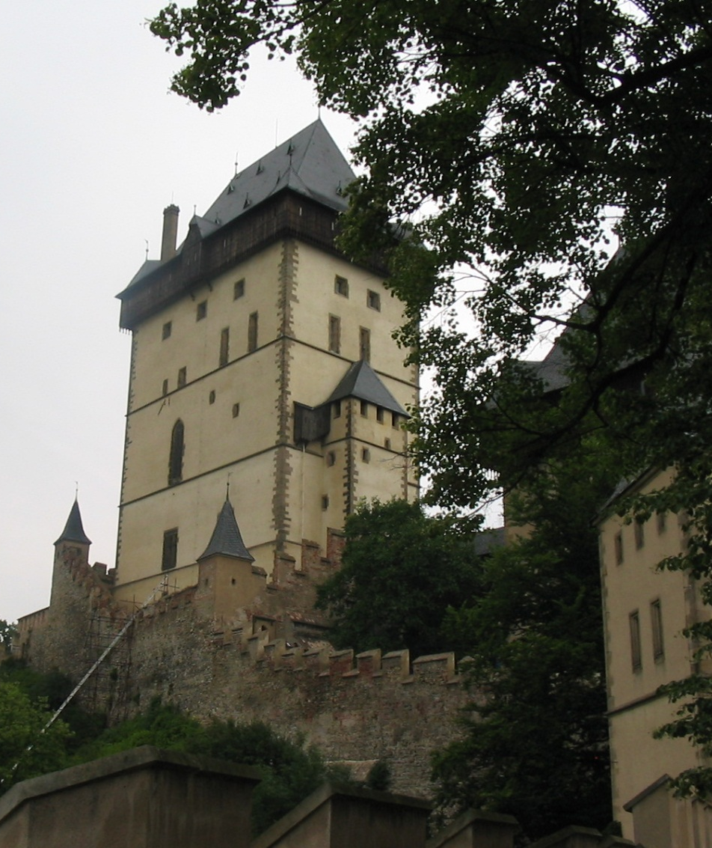
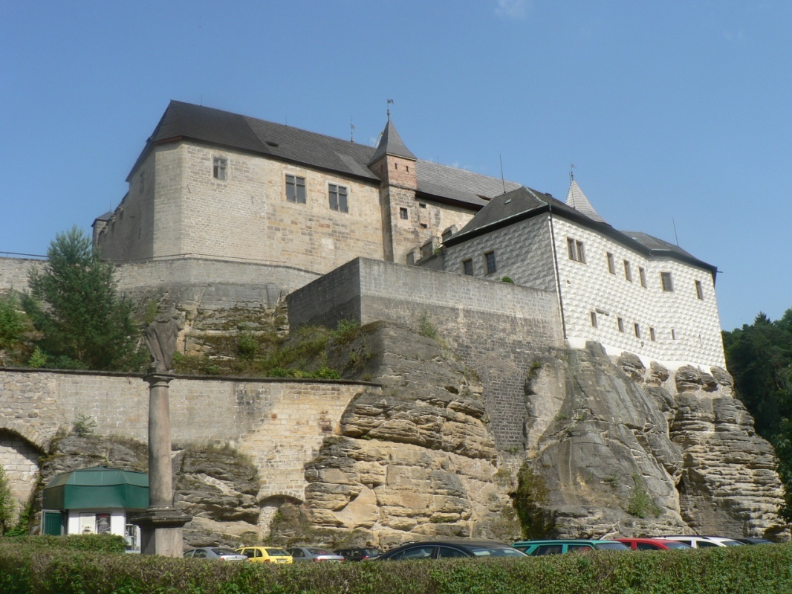
NEMOVITÉ PAMÁTKY
hrady
(Trosky, Kost, Pecka)
PERNŠTEJN
KARLŠTEJN
KOST

Slide 8
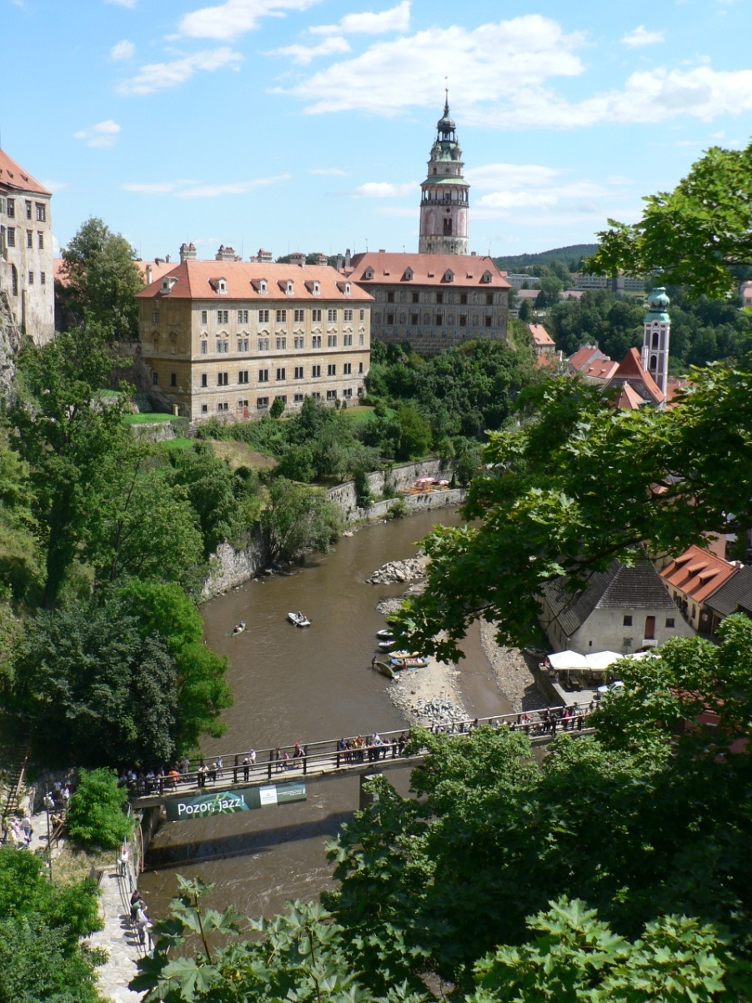
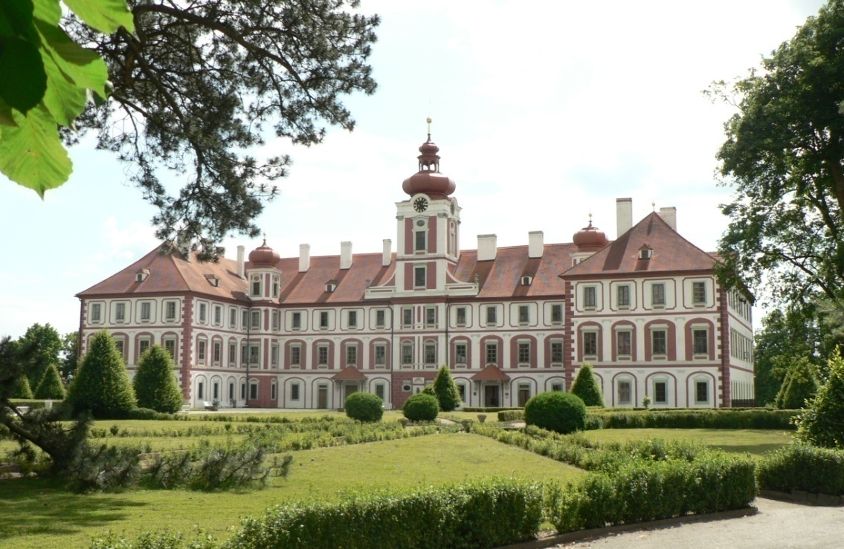
NEMOVITÉ PAMÁTKY
zámky
(Nové Město nad Metují,
Pardubice, Nechanice Sychrov …)
MNICHOVO HRADIŠTĚ
ČESKÝ KRUMLOV

Slide 9
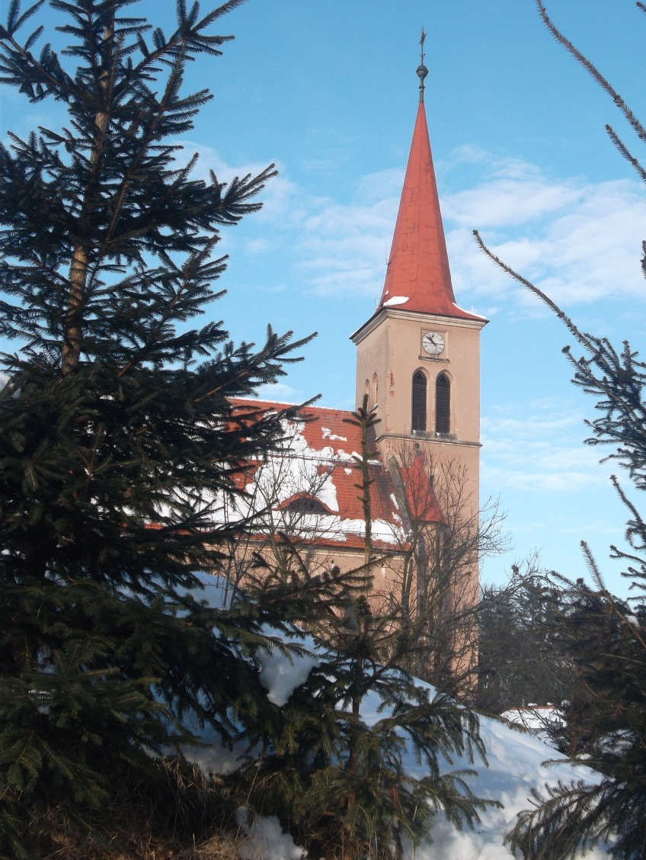
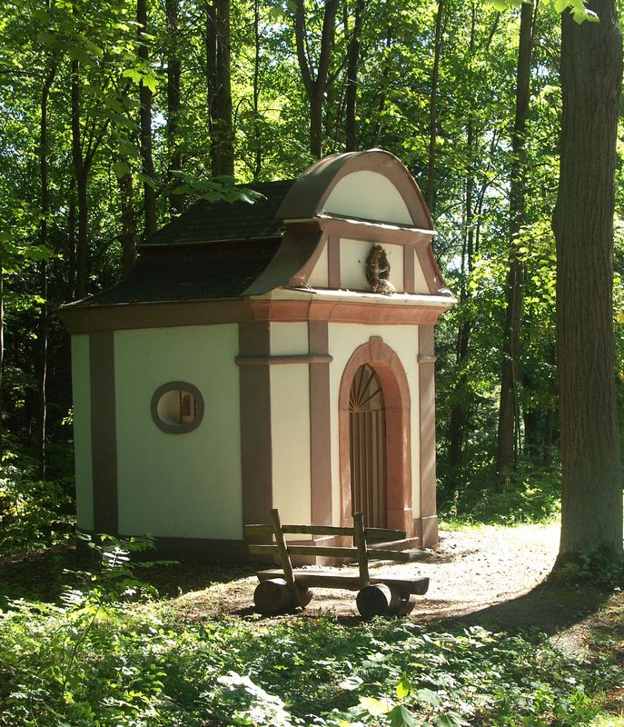
NEMOVITÉ PAMÁTKY
kostely
kapličky
Čermná
Hostinné – směr Čermná

Slide 10
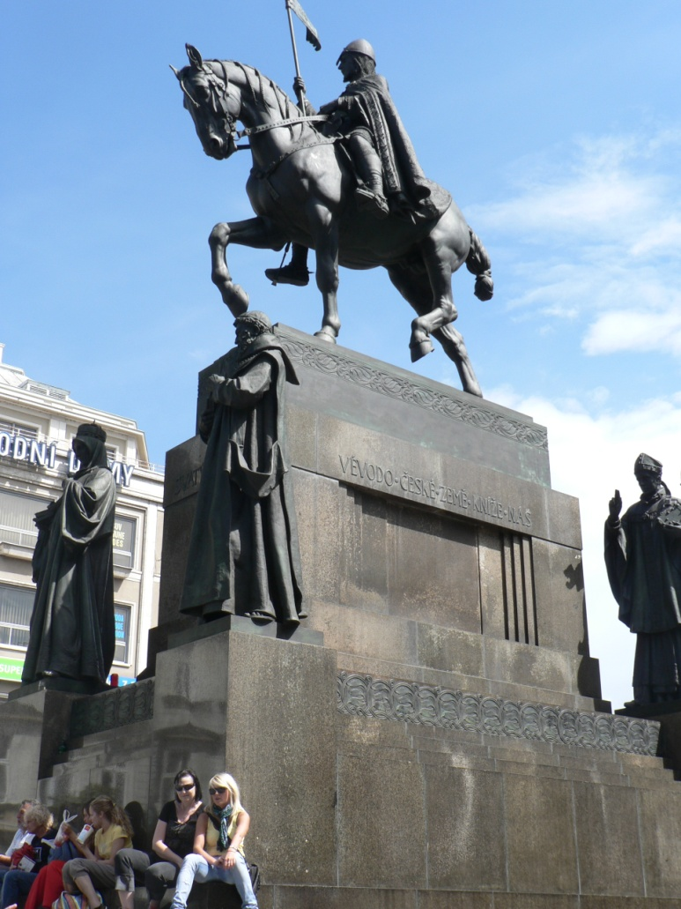
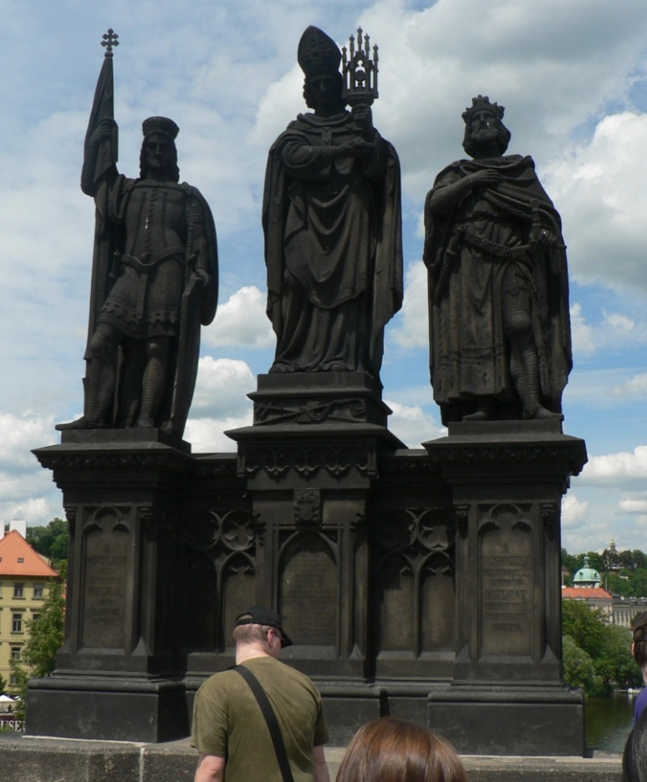
NEMOVITÉ PAMÁTKY
sochy
VÁCLAVSKÉ NÁMĚSTÍ
KARLŮV MOST

Slide 11
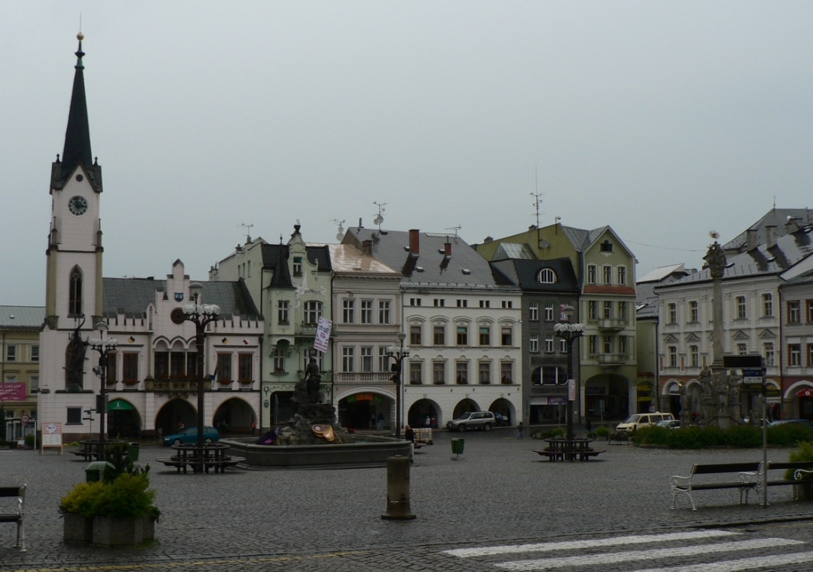
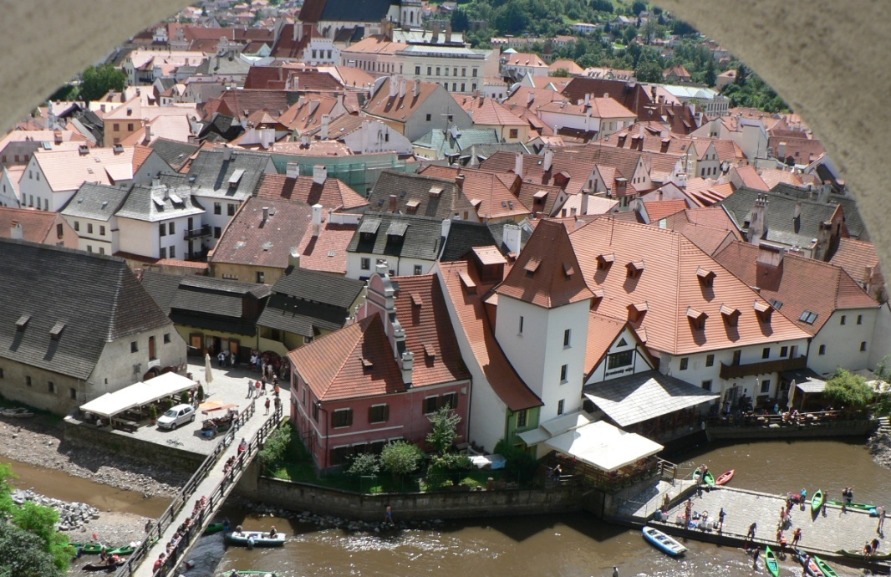
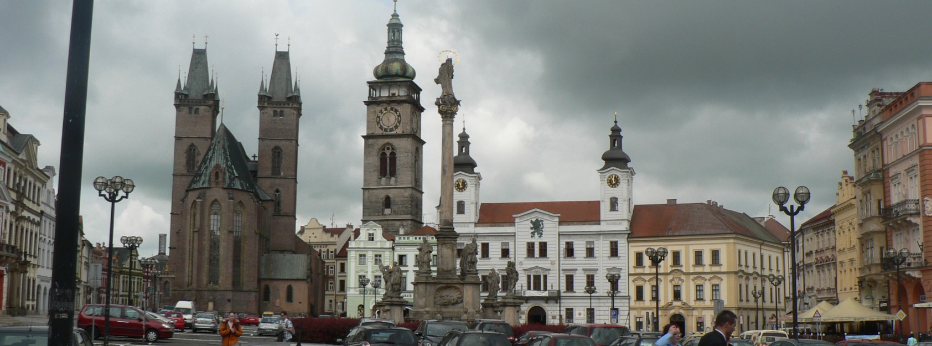
NEMOVITÉ PAMÁTKY
památkové zóny, rezervace
(Český Krumlov, Hostinné)
TRUTNOV
ČESKÝ KRUMLOV
HRADEC KRÁLOVÉ

Slide 12
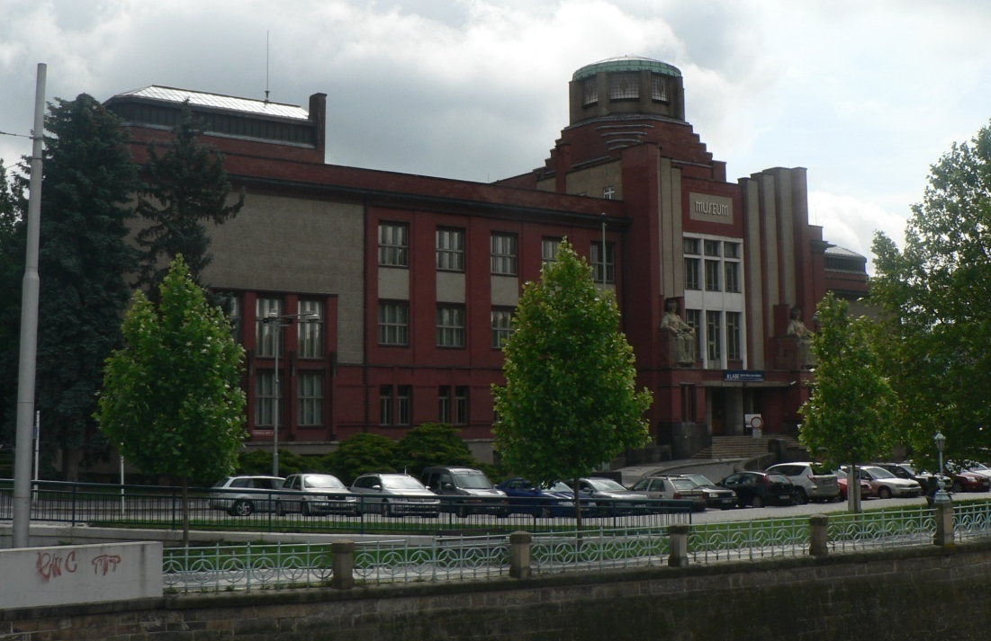
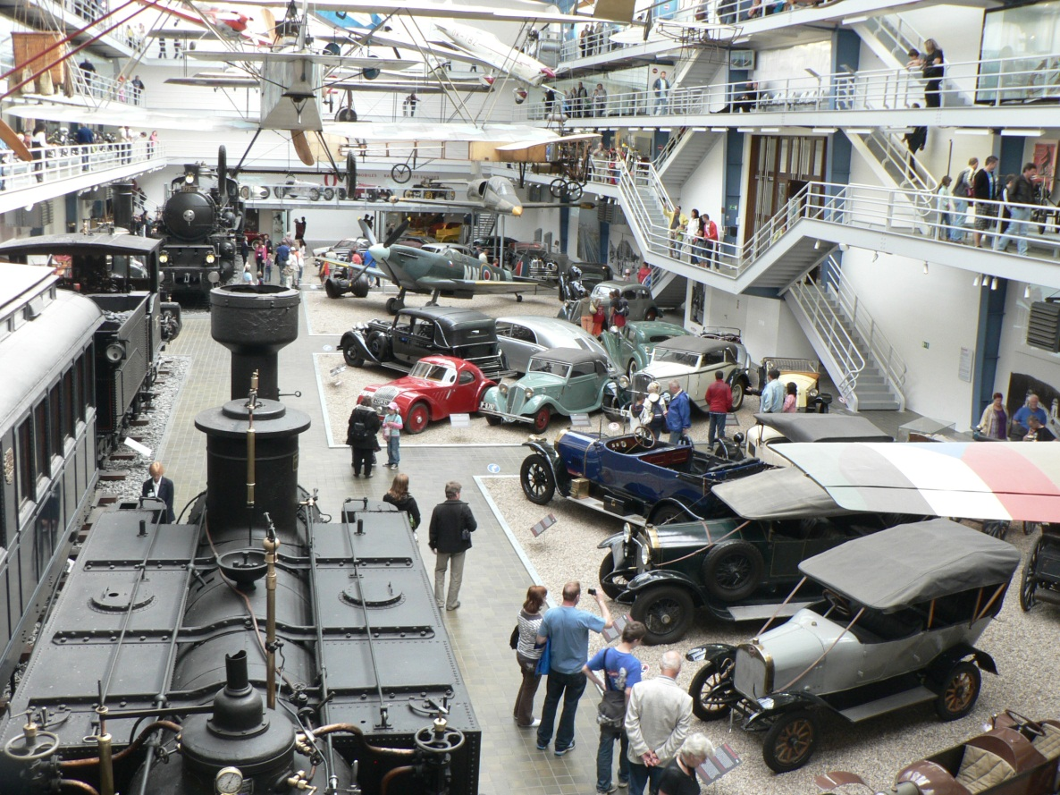
MOVITÉ PAMÁTKY
= předměty
z různých oblastí
HRADEC KRÁLOVÉ
Setkáváme se s nimi při návštěvách zámků, hradů, muzeí, výstav.
Technické muzeum Praha

Slide 13
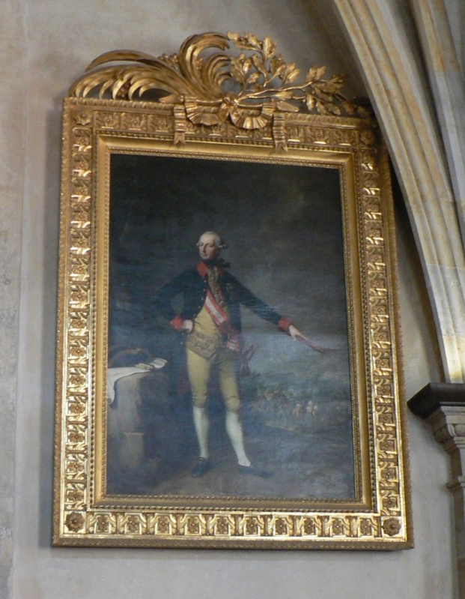
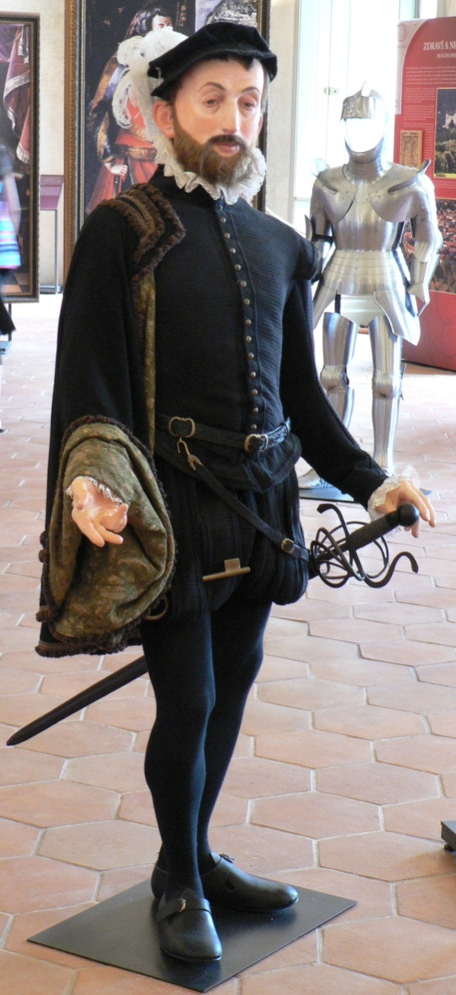
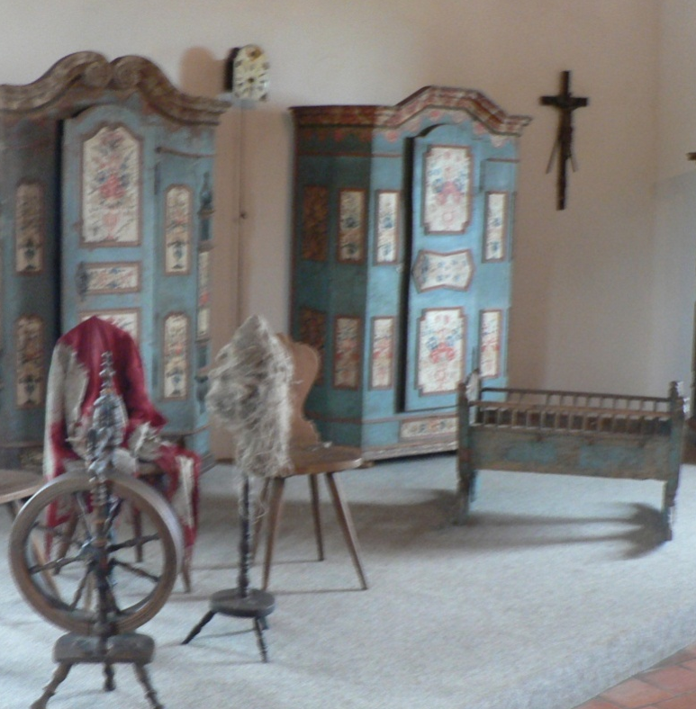
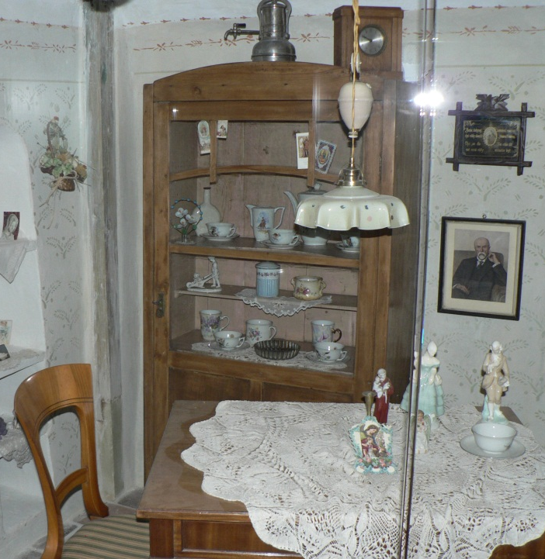
MOVITÉ PAMÁTKY
obrazy
oděvy
nábytek

Slide 14
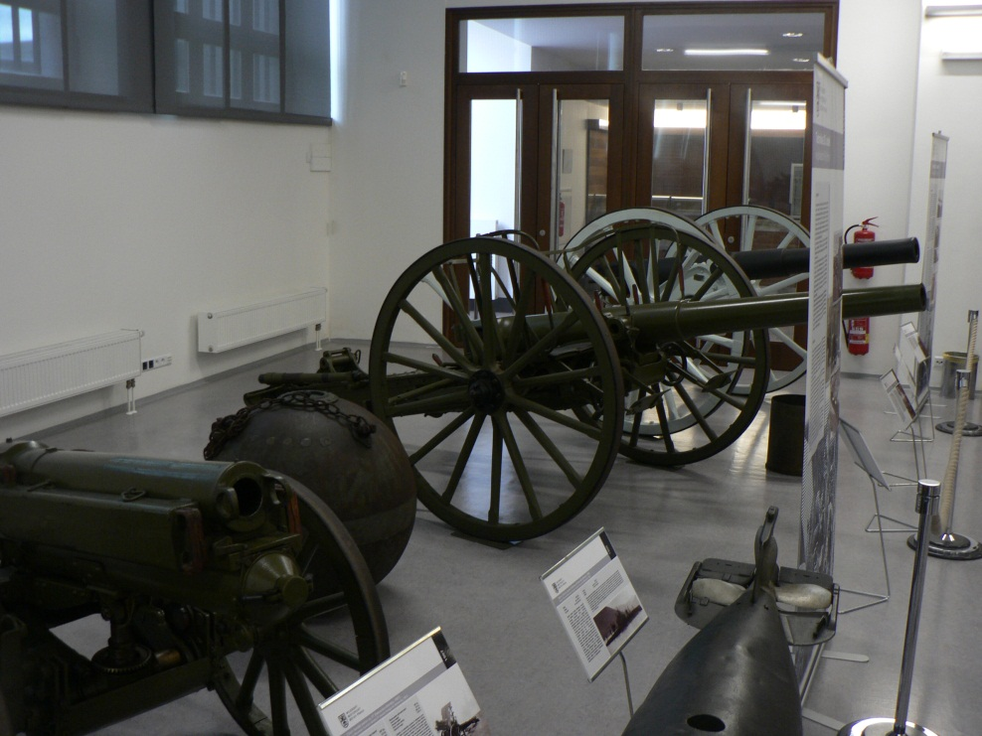
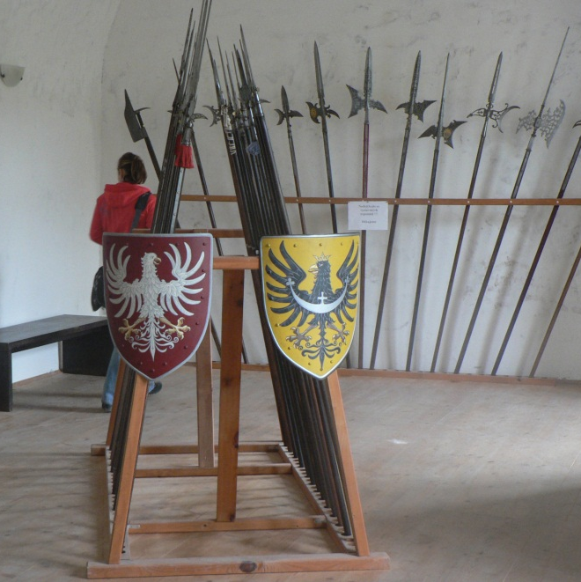
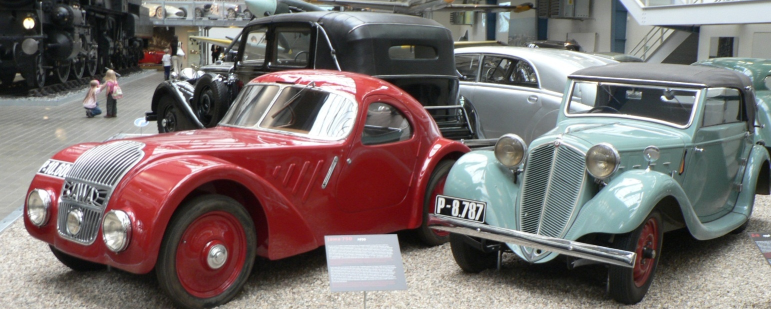
MOVITÉ PAMÁTKY
zbraně
automobily

Slide 15
Povinnost ochrany památek
Otázka: Víš, jak může každý z nás chránit památky?
Chránit památky musí všichni občané
Každý majitel památky musí:
- památku
ošetřovat a udržovat
- památku chránit před poškozením, zničením, zcizením
- ohlásit Ministerstvu kultury plánovanou opravu – svévolně nesmí zasahovat do památky

Slide 16
OBNOVA PAMÁTEK
ÚDRŽBA
= běžné opravování památky, u níž došlo v důsledku
užívání k poničení, znehodnocení
RENOVACE = OPRAVA
= náprava poškozených památek, je zachována funkce i vzhled
často jsou použité původní materiály
- např. stářím poničená střecha

Slide 17
OBNOVA PAMÁTEK
REKONSTRUKCE
= přestavba památky za účelem jiného využití
(Františkánský klášter v Hostinném
na knihovnu a muzeum)
RESTAUROVÁNÍ
= specifické práce (výtvarné, technické,
uměleckořemeslné), které mají za úkol
obnovit poničené umělecké dílo
(obraz, socha, tapiserie …)

Slide 18
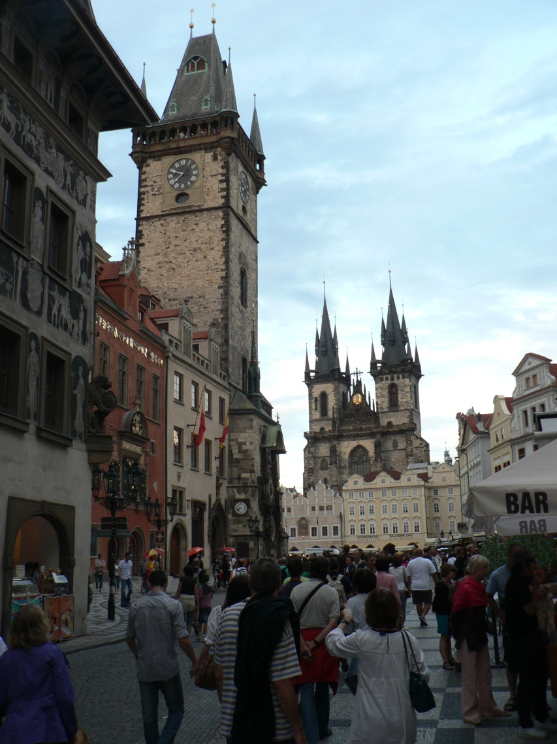
Ochrana památek je zajištěna zákonem o státní památkové péči.
NÁRODNÍ PAMÁTKOVÝ ÚSTAV – pečuje o památky na našem území,
sídlí v Praze
Některé zvlášť významné památky jsou zapsány na seznamu UNESCO.
http://www.unesco-czech.cz/unesco-pamatky/
PRAHA – STAROMĚSTSKÉ NÁMĚSTÍ

Slide 19
ZOPAKUJ SI
Proč musíme památky chránit?
Vysvětli rozdíl mezi movitou s nemovitou památkou.
Víš, co znamenají tyto pojmy?
rekonstrukce
renovace
restaurování
Znáš nějaké památky v místě svého bydliště?

Slide 20
ANOTACE
Výklad doprovázený vlastními znalostmi a dokumentačními fotografiemi , odkaz na webové stránky je připraven pro případné možné použití. Opakování pojmů, shrnutí
POUŽITÉ ZDROJE
Fotografie z vlastních zdrojů Prezentace obsahuje animace. http://www.npu.cz/pro-odborniky/pamatky-a-pamatkova-pece/pamatkovy-fond/mobiliarni-fondy/ , dne 3.6.2012

